Slide 1
Magneti i njihova svojstva

Slide 2
Magneti su tvari koje privlače predmete od željeza,nikla, kobalta i njihovih legura

Slide 3
Postoje prirodni magneti, željezne rude, i umjetni magneti: permanentni magneti i elektromagneti

Slide 4
Međudjelovanje magneta nazivamo magnetska sila koja može biti privlačna i odbojna

Slide 5
Magnetsko polje je prostor oko magneta u kojem djeluje magnetska sila
magnetsko polje

Slide 6
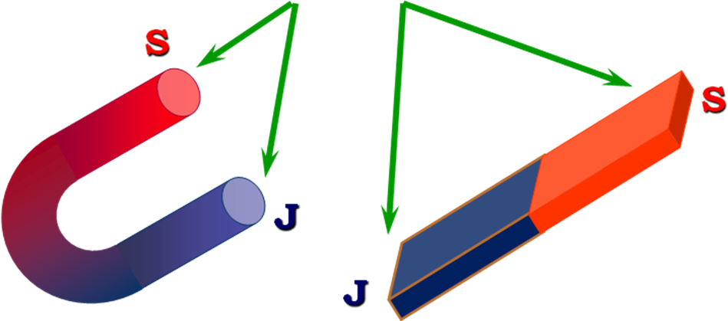
S – sjeverni pol magneta ( N )
J – južni pol magneta ( S )
Isti polovi magneta se odbijaju, a različiti polovi magneta se privlače.

Slide 7
Magnetske silnice – pokazuju smjer djelovanja magnetskih sila

Slide 8
Magnetske silnice

Slide 9
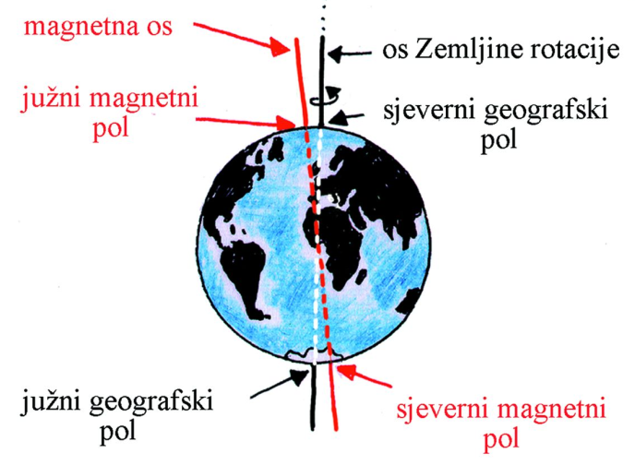
I ZEMLJA JE MAGNET
Magnetna igla kompasa uvijek se postavlja u smjeru sjever – jug jer na nju djeluje Zemlja koja je veliki trajni magnet.

